Slide 1
Klinika dentystyczna
"Zdrowy uśmiech"

Slide 2
Cel projektu:
stworzenie aplikacji MVC,
umożliwienie rezerwacji usług online,
zarządzanie terminami i rezerwacjami,
wykorzystanie relacyjnej bazy danych.

Slide 3
Użytkownik:
rejestracja i logowanie,
przegląd usług,
rezerwacja wizyty,
podgląd „Moje wizyty”,
edycja i anulowanie rezerwacji.
Administrator:
zarządzanie terminami,
przegląd rezerwacji,
zatwierdzanie i odrzucanie wizyt.

Slide 4

Technologie:
ASP.NET Core MVC
Entity Framework Core + migracje
ASP.NET Core Identity
SQL Server
Razor Views + Bootstrap
JavaScript (walidacja / UI)

Slide 5
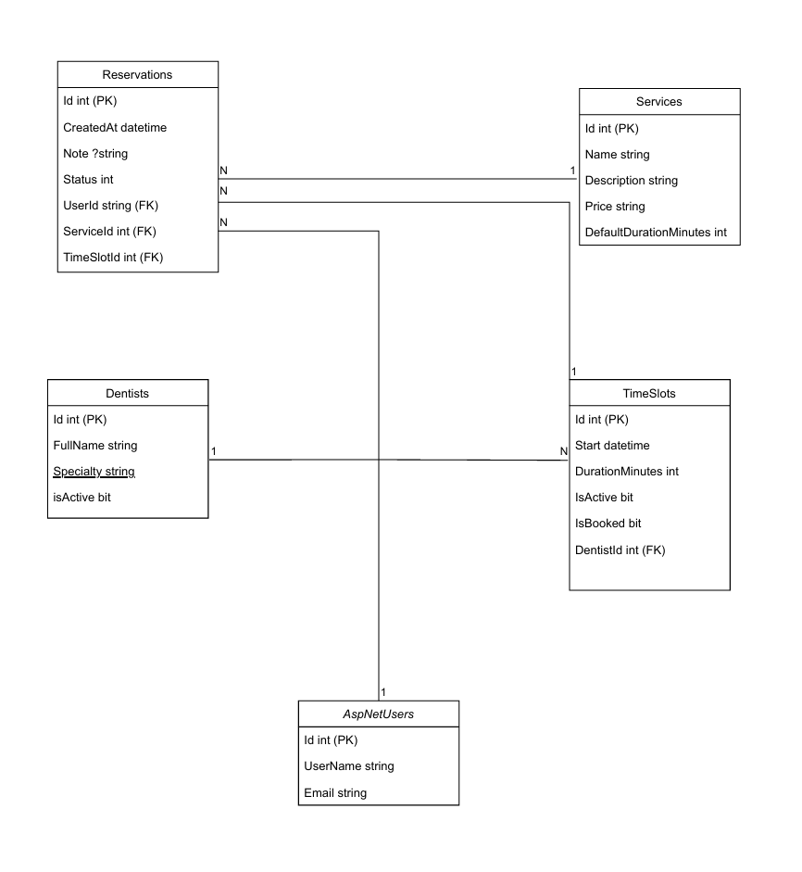
Główne tabele:
Users (Identity)
Services
Dentists
TimeSlots
Reservations

Slide 6
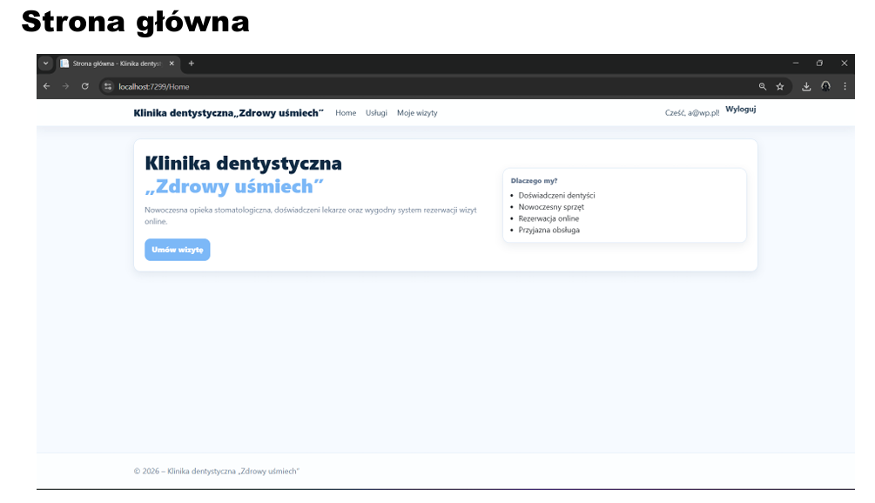

Slide 7
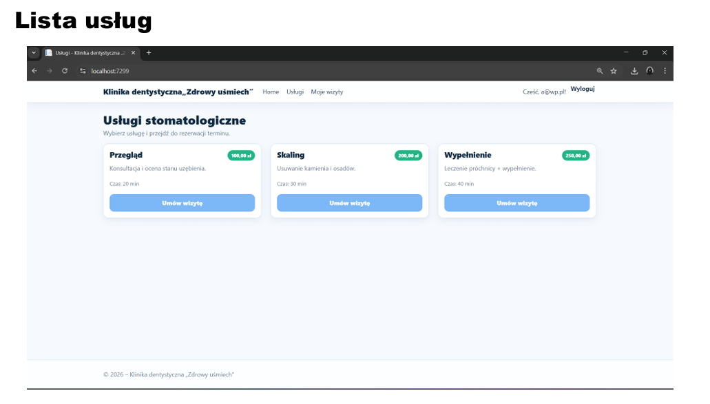

Slide 8
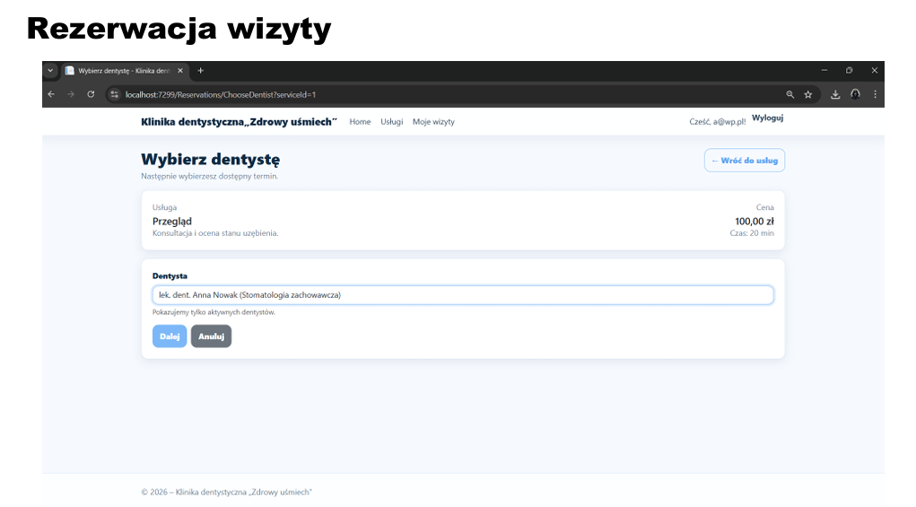

Slide 9
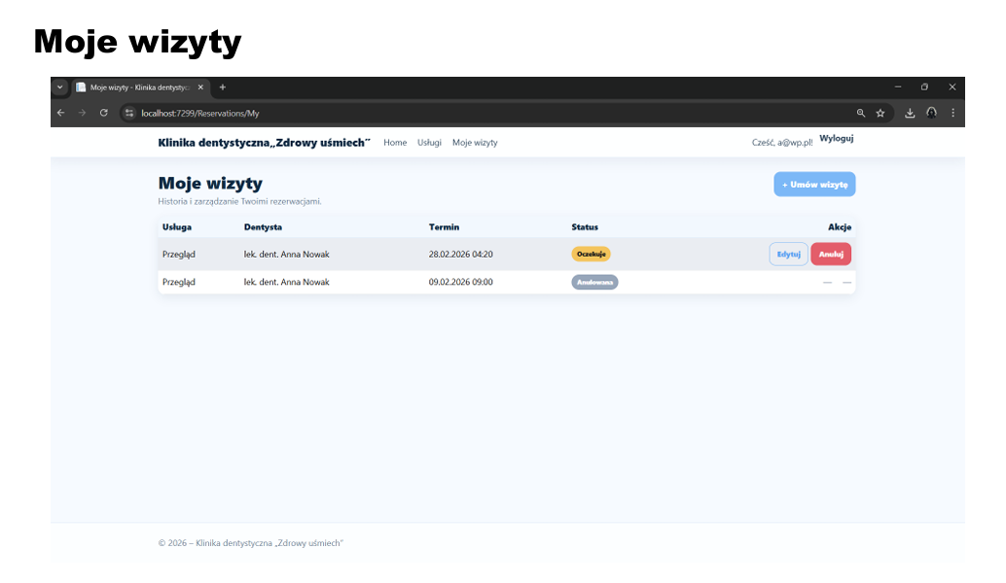

Slide 10
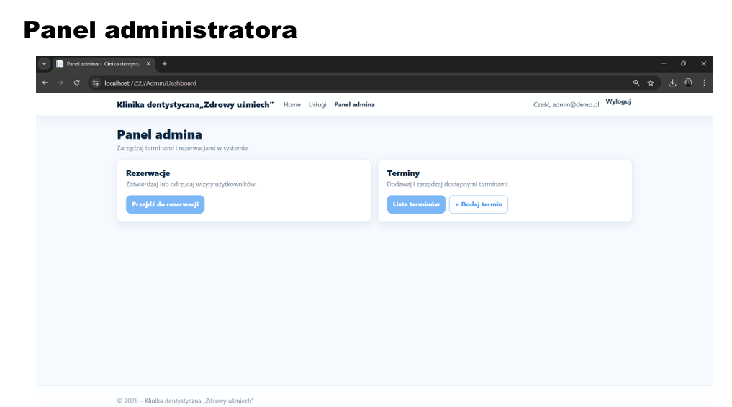

Slide 11
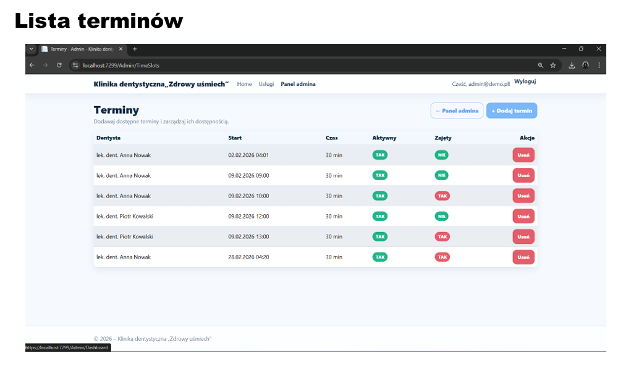

Slide 12
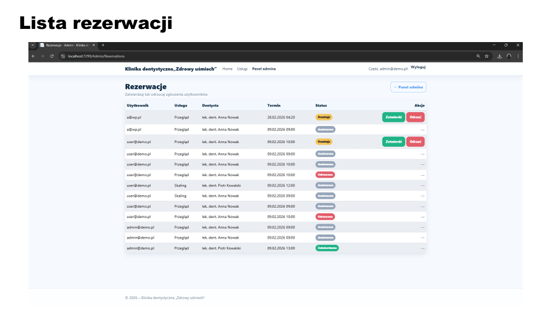

Slide 13
Podsumowanie
pełny CRUD
role i autoryzacja
relacyjna baza danych
czytelny interfejs UI

